Slide 1
স্বাগতম

Slide 2
পরিচিতি
শামসুদ্দিন
সহকারি শিক্ষক (ভৌত বিজ্ঞান)
জেকে এন্ড এইচকে হাইস্কুল এন্ড কলেজ, হবিগঞ্জ।
মোবাইল-০১৭৩৭০৬৩৬৪০

Slide 3
পাঠ পরিচিতি
অষ্টম শ্রেণি
প্রথম অধ্যায়
শিরোনামঃ প্রাণিজগতের শ্রেণিবিন্যাস

Slide 4
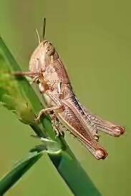
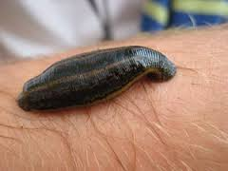
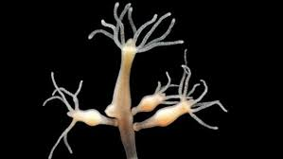
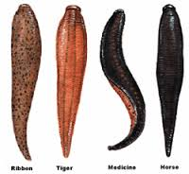
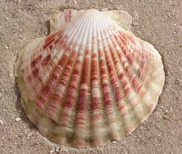
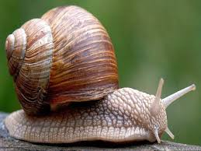
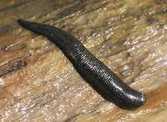
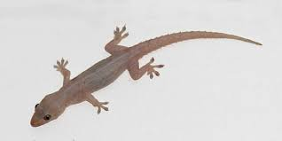
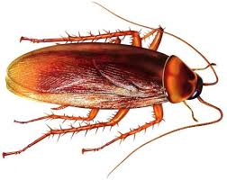
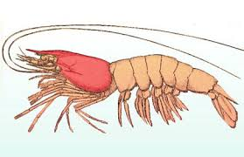
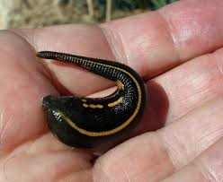
ছবিগুলো লক্ষ্য কর-

Slide 5
পাঠ ঘোষণা
অমেরুদন্ডী প্রাণির শেণিবিন্যাস
এবং
সাধারণ বৈশিষ্ট্য

Slide 6
শিখনফল-
১। শ্রেণিবিন্যাস এর সজ্ঞা বলতে পারবে।
২। অমেরুদন্ডী প্রাণির বিভিন্ন পর্ব এবং এদের বৈশিষ্ট্য বলতে পারবে।
৩। শ্রেণিবিন্যাসের প্রয়োজনীয়তা বলতে পারবে।

Slide 7
পরিফেরা
পর্ব
শ্রেণি
নিডারিয়া
প্লাটিহেলমিনথিস
সাইক্লোস্টোমাটা
নেমাটোডা
কনড্রিকথিস
জগৎ
অ্যানিম্যালিয়া
অ্যানেলিডা
উপ পর্ব
অসটিকথিস
আর্থ্রোপোডা
উভচর
মলাস্কা
সরীসৃপ
ইউরোকর্ডাটা
পক্ষীকূল
একাইনোডারমাটা
সেফালোকর্ডাটা
স্তন্যপায়ী
কর্ডাটা
ভার্টিব্রাটা

Slide 8
শ্রেণিবিন্যাস কাকে বলে?
প্রাণিদেহে বিদ্যমান বিভিন্ন বৈশিষ্ট্য এবং বিভিন্ন প্রাণির মধ্যে মিল, অমিল ও পরস্পরের মধ্যে যে সম্পর্ক রয়েছে তার উপর ভিত্তি করে জীব জগৎকে ধাপে ধাপে বিন্যস্ত করার পদ্ধতিকে শ্রেবিবিন্যাস বলে।

Slide 9
অমেরুদন্ডী প্রাণিকে আটটি ধাপে ভাগ করা হয়-
পরিফেরা
নিডারিয়া
প্লাটিহেলমিনথিস
নেমাটোডা
অ্যানেলিডা
আর্থ্রোপোডা
মলাস্কা
একাইনোডারমাটা

Slide 10
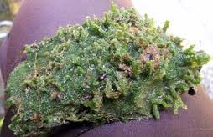
পর্ব - ১ পরিফেরা(Porifera)
সরলতম বহুকোষী প্রাণি।
দেহপ্রাচীর অসংখ্য ছিদ্রযুক্ত। এই ছিদ্রপথে পানির সাথে অক্সিজেন ও খাদ্যবস্তু প্রবেশ করে।
কোন পৃথক সুগঠিত কলা, অঙ্গ ও তন্ত্র থাকে না।
উদাহরণ- Spongilla, Scypha.

Slide 12
পর্ব - ২ নিডারিয়া (Cnidaria)
দেহ দুটি ভ্রুণীয় কোষস্তর দ্বারা গঠিত। দেহের বাইরের দিকের স্তরতি এক্টোডার্ম এবং
ভিতরের স্তরটি এন্ডোডার্ম।
দেহ গহব্বরকে সিলেন্টেরন বলে। এটা একাধারে পরিপাক ও রক্ত সংবহনে অংশ
নেয়।
এক্টোডার্মে নিডোব্লাস্ট নামে এক বৈশিষ্ট্যপূর্ণ কোষ থাকে। এই কোষগুলো শিকার ধরা,
আত্মরক্ষা, চলন ইত্যাদি কাজে অংশ নেয়।
উদাহরণ- Hydra, Obella

Slide 13
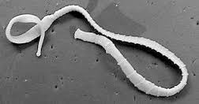
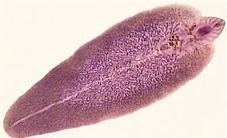
পর্ব -৩ প্লাটিহেলমিনথিস (Platyhelminthes)
দেহ চেপ্টা, উভলিঙ্গ।
বহিঃপরজীবী বা অন্তঃপরপজীবী।
দেহ পুরু কিউটিকেল দ্বারা আবৃত।
দেহে চোষক ও আংটা আছে।
দেহে শিখা অঙ্গ নামে বিশেষ অঙ্গ আছে। এগুলো রেচন অঙ্গ হিসেবে কাজ করে।
পৌষ্টিকতন্ত্র অসম্পূর্ণ বা অনুপস্থিত।
উদাহরণ – ফিতা কৃমি, যকৃত কৃমি।

Slide 14
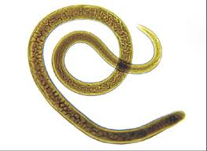
পর্ব -৪ নেমাটোডা (Nematoda)
দেহ নলাকার ও পুরু ত্বক দ্বারা আবৃত।
পৌষ্টিক নালি সম্পূর্ণ, মুখ ও পায়ূ ছিদ্র উপস্থিত।
শসনতন্ত্র ও সংবহনতন্ত্র অনুপস্থিত।
সাধারণত একলিঙ্গ ।
দেহ গহব্বর অনাবৃত ও প্রকৃত সিলাম নাই।
উদাহরণ- গোল কৃমি, ফাইলেরিয়া কৃমি

Slide 15
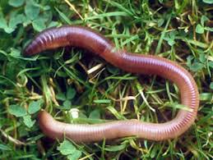
পর্ব-৫ অ্যানেলিডা ( Annelida)
দেহ নলাকার, খন্ডায়িত।
নেফ্রিডিয়া নামক রেচন অঙ্গ থাকে।
প্রতি খন্ডে সিটা থাকে (জোঁকে থাকে না)।
সিটা চলাচলে সহায়তা করে।
উদাহরণ- কেঁচো, জোঁক।

Slide 16
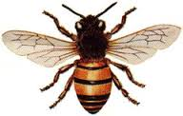
পর্ব-৬ আর্থ্রোপোডা (Arthropoda)
দেহ বিভিন্ন অঞ্চলে বিভক্ত ও সন্ধিযুক্ত উপাঙ্গ বিদ্যমান।
মাথায় এক জোড়া পুঞ্জাক্ষি ও অ্যান্টিনা থাকে।
নরম দেহ কাইটিন সমৃদ্ধ শক্ত আবরণী দ্বারা আবৃত।
দেহে রক্তপূর্ণ গহব্বর হিমোসিল নামে পরিচিত।

Slide 17
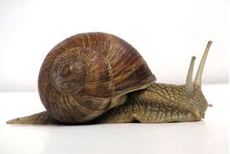
পর্ব-৭ মলাস্কা (Mollusca)
দেহ নরম।
দেহ শক্ত খোলস দ্বারা আবৃত থাকে।
পেশিবহুল পা দিয়ে এরা চলাচল করে।
ফুসফুস বা ফুলকার সাহায্যে শ্বাসকার্য চালায়।

Slide 18
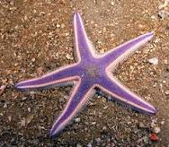
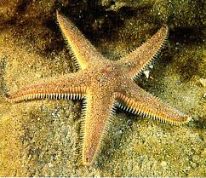
পর্ব-৮ একাইনোডারমাটা (Echinodermata)
দেহ ত্বক কাঁটাযুক্ত।
দেহ পাঁচটি সমান ভাগে বিভক্ত।
পানি সংবহনতন্ত্র থাকে।
নালি পদের নাহায্যে চলাচল করে।
পূর্ণাঙ্গ প্রাণিতে, অঙ্কীয় ও পৃষ্টদেশ নির্ণয় করা যায়
কিন্তু মাথা চিহ্নিত করা যায় না্যাচ
উদাহরণ- তারা মাছ

Slide 19
মূল্যায়ন
১। কোন পর্বের প্রাণিরা সরলতম বহুকোষী?
২। নিডোব্লাস্ট কোষ আছে কোন পর্বে?
৩। শিখা অঙ্গ কী কাজ করে?
৪। শক্ত খোলস আছে কোন পর্বের?
৫। তারা মাছ কোন পর্বের প্রাণি?
৬। অ্যানেলিডা পর্বের একটি প্রাণির নাম বলো।
৭। এটি কোন পর্বের প্রাণি?
উত্তরঃ- পরিফেরা
উত্তরঃ- নিডারিয়া
উত্তরঃ- রেচন অঙ্গ হিসেবে কাজ করে
উত্তরঃ- মলাস্কা
উত্তরঃ- একাইনোডারমাটা
উত্তরঃ- জোঁক/কেঁচো
উত্তরঃ- আর্থ্রোপোডা

Slide 20
দলীয় কাজ
প্রাণি দুইটি কোন পর্বের? এদের তিনটি করে বৈশিষ্ট্য লিখ।

Slide 21
বাড়ির কাজ
১। মেরুদন্ডী ও অমেরুদন্ডী প্রাণির পার্থক্য লিখ।
২। শ্রেণিবিন্যাসের প্রয়োজনীয়তা লিখ।

Slide 22
ধন্যবাদ

